Slide 1
개인 프로젝트
박영화

Slide 2
Development skill
Language
C/C++, java, python, C#, JS, html, css
Web
Full stack
React, express.js, postgresql
AI
Tensorflow, keras
App
.NET(WPF)

Slide 3
Favorites
Language
C, JS
Field
Web backend, Server
AI
Subject
Network
Deep learning

Slide 4
github
https://github.com/poh12077?tab=repositories

Slide 5
프로젝트 목차
Web
영상처리
Histogram viewer
Edge detection viewer
Dicom viewer
AI
Chatting server
Android App
모자이크

Slide 6
1. Web
URL
http://101.101.210.42/
기능
Love Tab : MBTI와 비슷하게 연애 타입을 검사할 수 있다
Politics Tab : 여론조사에 활용될 수 있다
Tech Stack
Frontend : React
Backend : Express.js
DB : Postgresql
Login ( test 계정 )
Id : test
Password : 1

Slide 7
2. 영상 처리
Histogram Viewer
Edge detection Viewer
의료 영상 Viewer

Slide 8
2-1. Histogram Viewer
기능
Image 의 histogram 을 보여준다
X 축 : pixel 값
Y 축 : pixel 개수
Tech Stack
C#
WPF

Slide 9
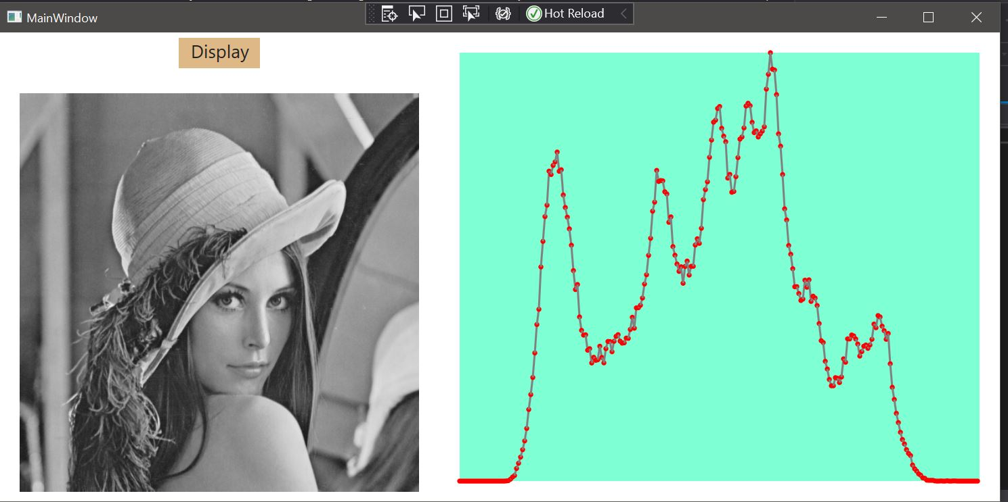
gray scale image

Slide 10
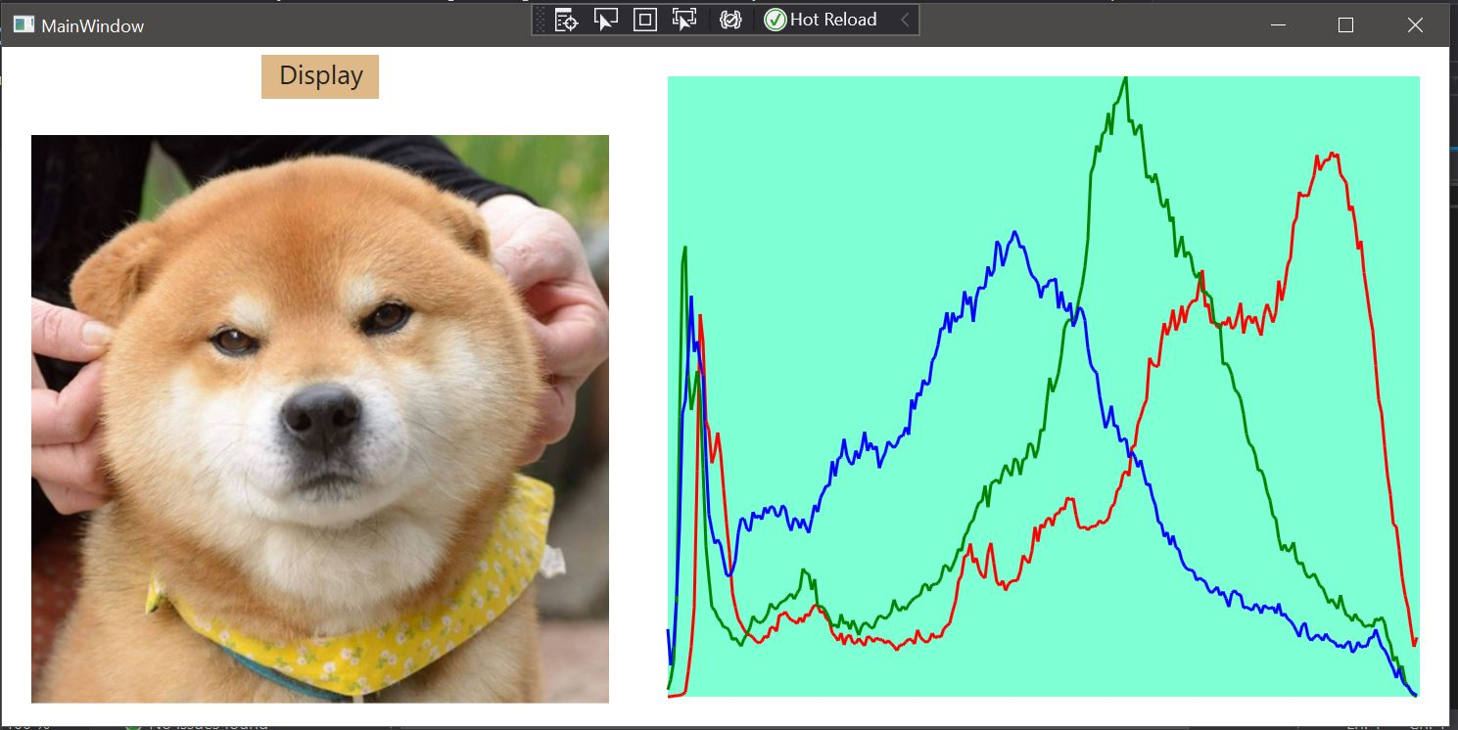
Jpg image (RGB)

Slide 11
2-2. Edge Detection Viewer
기능
Edge detection
Inversion
rotation
MRI viewing ( reconstruction )
Tech stack
C#
WPF

Slide 12
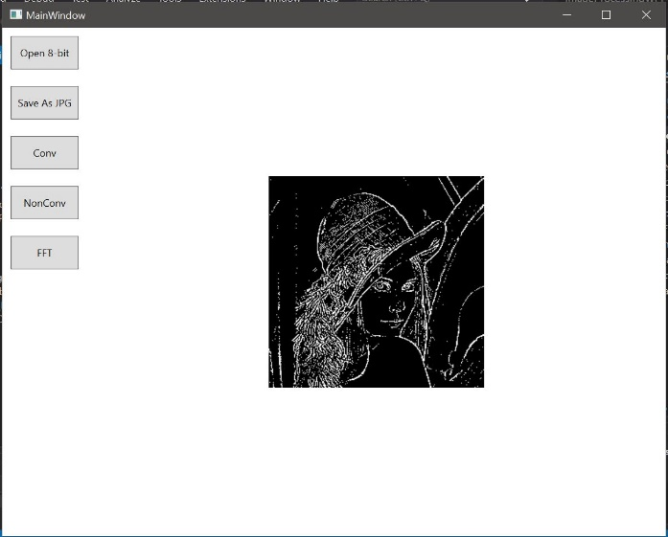
Edge detection ( Laplacian 1 )

Slide 13
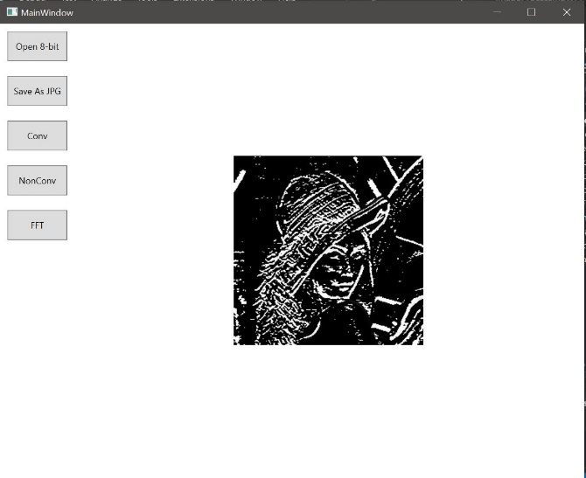
Edge detection ( Sobel Y )

Slide 14
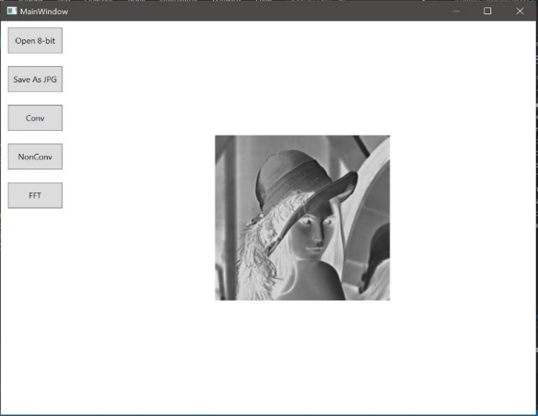
Inversion

Slide 15
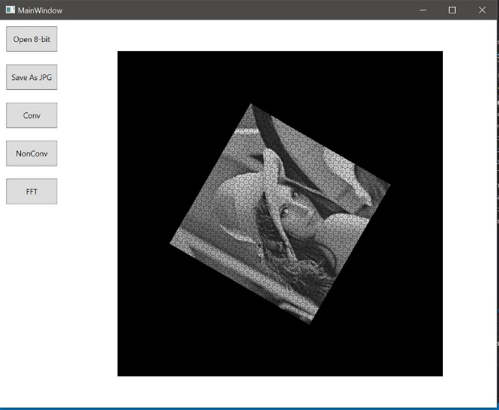
Rotation

Slide 16
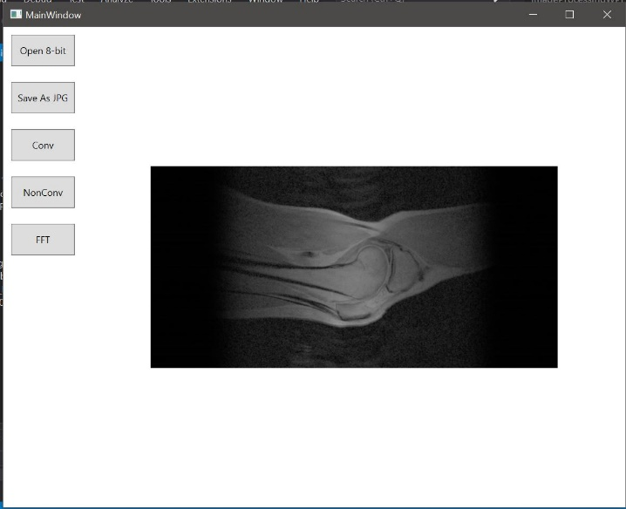
MRI viewing ( Reconstruction )

Slide 17
2-2. 의료영상 Viewer
기능
의료영상(dicom)을 viewing 할 수 있다
Teck stack
C#
WPF
Fo-dicom API

Slide 18
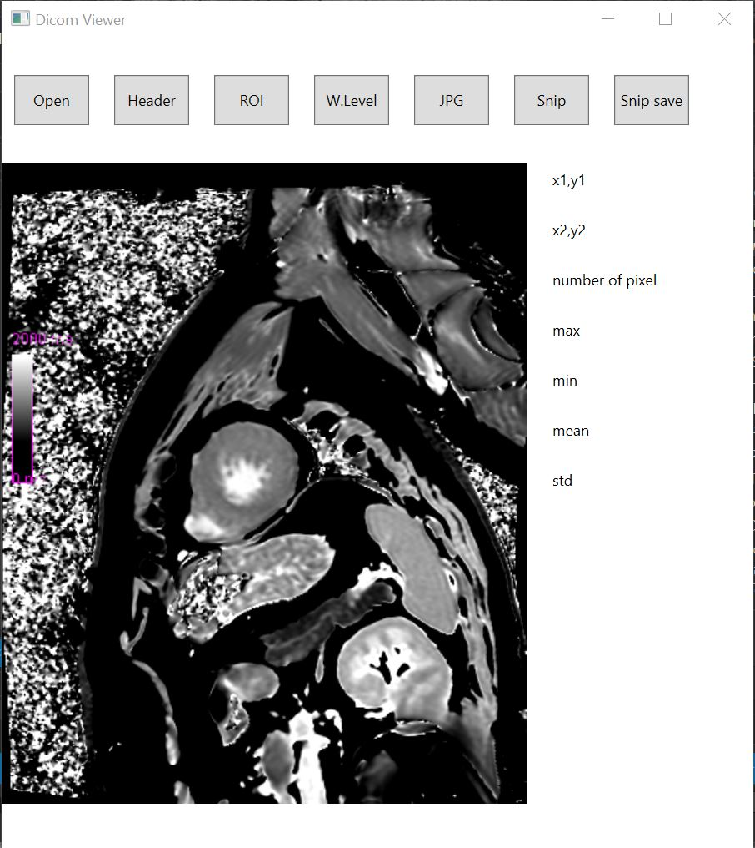
의료영상(dicom) viewing

Slide 19
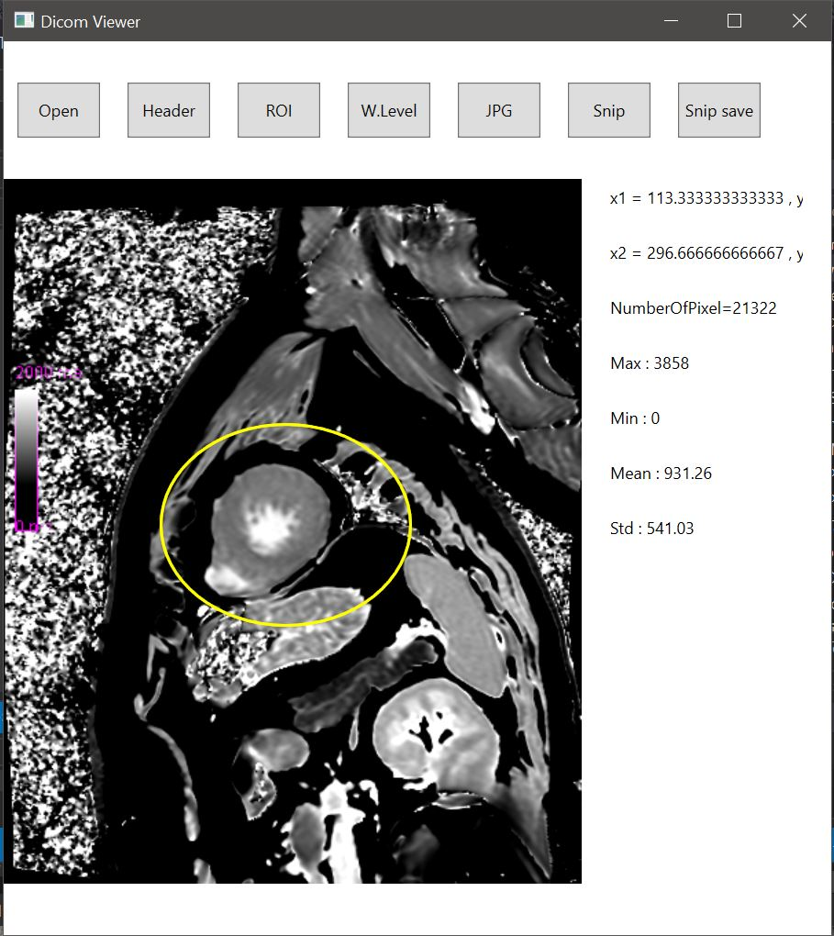
마우스로 타원을 그려서 타원 안의 max, min, mean, std 등 확인

Slide 20
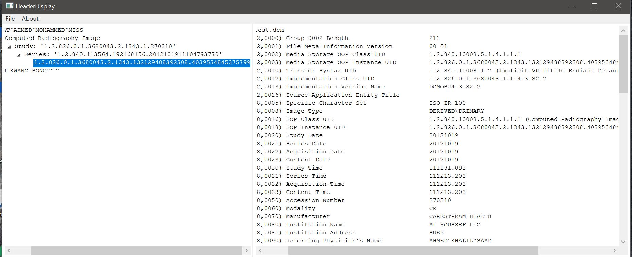
의료영상(dicom) 의 헤더 확인

Slide 21
3. AI
목표
전복의 나이 예측하기
데이터
Feature
성별, 길이, 지름, 높이, 무게, 껍데기 무게, 내장 무게
개수
4177
나이 = 줄무늬( ring) 개수
성별
수컷=3, 암컷=2, 유성=1

Slide 22
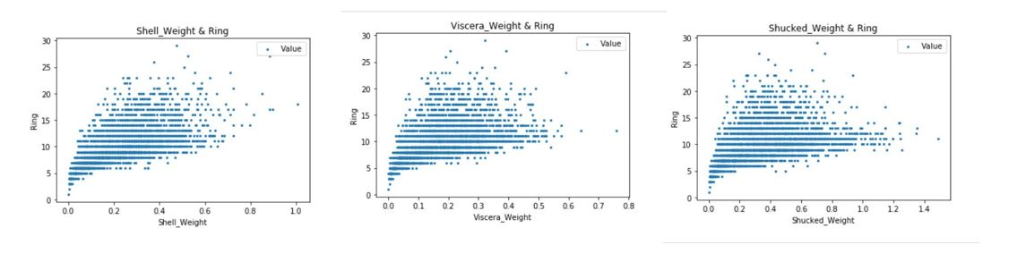
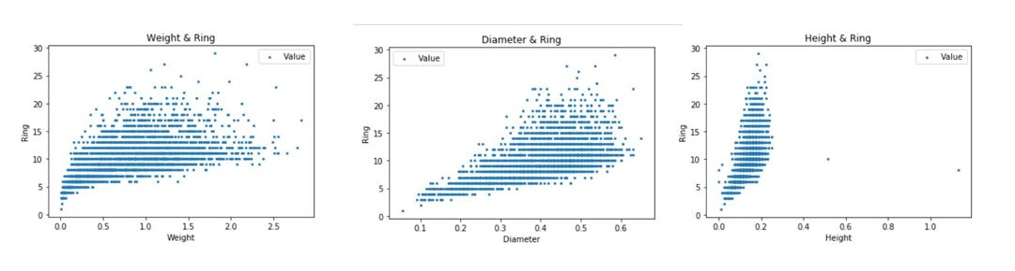
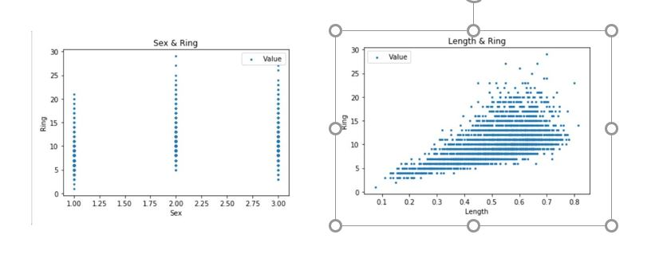
각각의 Feature 들과 나이(ring)와의 상관관계

Slide 23
Tech stack
Python
Keras
Regression
데이터 분류
Train data : 2506 개 ( 60%)
Test data : 836 개 (20%)
Validation data : 835개 (20%)
Training
Optimizier : adam
Loss function : mean squared error
Epoch : 100
Batch size :1

Slide 24
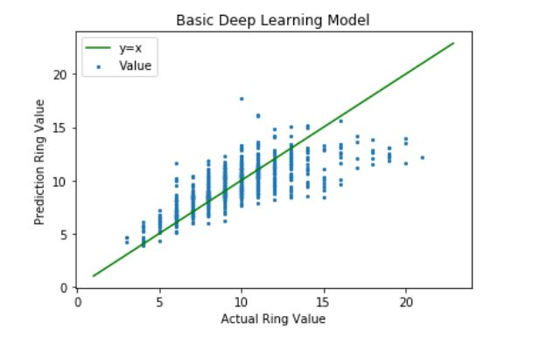
결과
그래프 설명
X 축 : 실제 값
Y 축 : 예측 값
y=x 에 근사할수록 성능이 우수하다고 할수 있다
정확도
Rmse = 1.78
R2 = 0.56

Slide 25
실험
 | basic model | many layer model | many neuron model
Layer construction | (Input layer) node 개수 = 64개 activation fuction = relu (Hidden layer) Layer 개수= 4개 node 개수 = 32개 activation fuction = relu (Output layer) node 개수 =1개 | (Input layer) node 개수 = 64개 activation fuction = relu (Hidden layer) Layer 개수= 20개 node 개수 = 32개 activation fuction = relu (Output layer) node 개수 =1개 | (Input layer) node 개수 = 128개 activation fuction = relu (Hidden layer) Layer 개수= 4개 node 개수 = 64개 activation fuction = relu (Output layer) node 개수 =1개
performance | Rmse = 1.78 R2=0.56 | RMSE=2.00 R2=0.44 | RMSE = 2.16 R2 = 0.35
가설
Layer 개수를 늘리거나 neuron 개수를 늘리면 정확도가 향상될 것이다
실험 과정
Layer 개수를 늘리거나 neuron 개수를 늘려서 정확도 비교
실험 결과
Layer 개수를 늘리거나 neuron 개수를 늘렸을때 오히려 정확도가 떨어졌다

Slide 26
4. Chatting server
Tech stack
C언어
일대 다 통신
epoll
비동기식 통신
소켓 통신

Slide 27
5. Android App
설명
구간 안에 있는 소수의 비율을 그래프로 그려주는 어플
첫번째 입력값 : 구간 길이
두번째 입력값 : 그래프 점의 개수
X 축 : 수의 범위
Y 축 : 소수의 비율
Tech stack
Java
Android studio

Slide 28
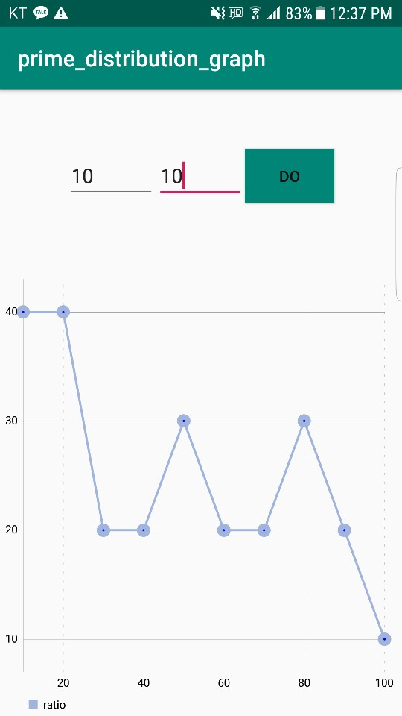
예시
입력값
첫번째 : 10
두번째 : 10
결과 해석
점 (10,40) : 1~10 사이에 소수 4개
점 (20,40) : 11~20 사이에 소수 4개

Slide 29

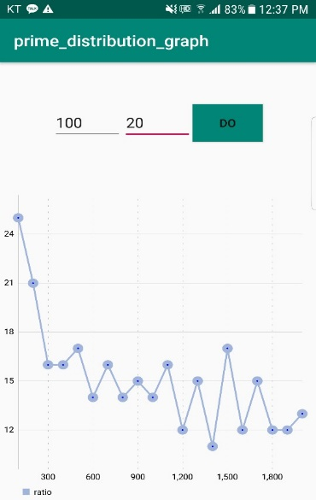
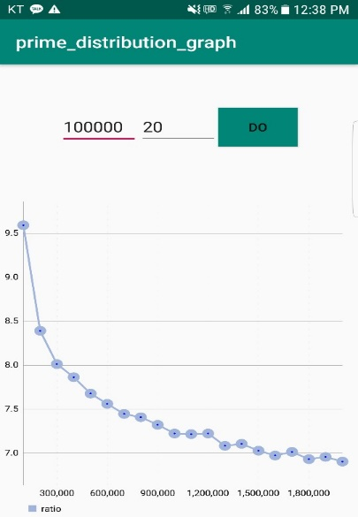

Slide 30
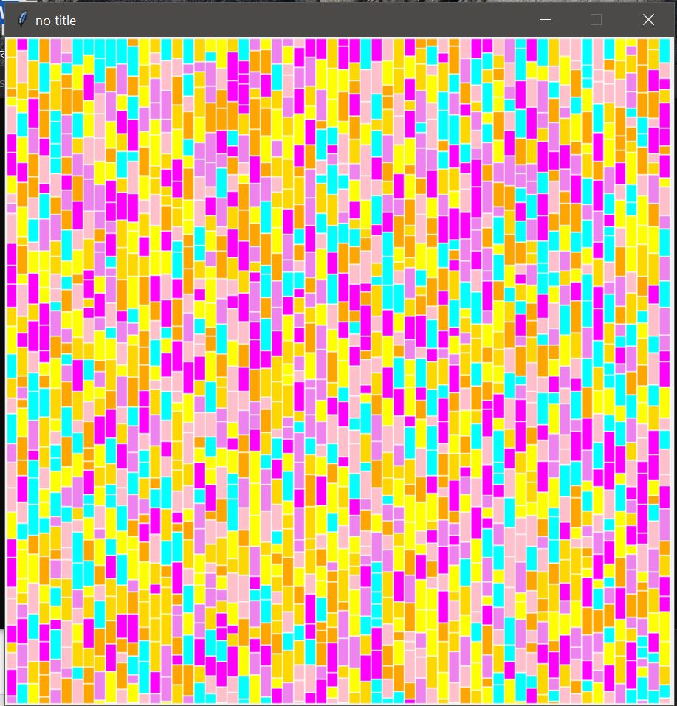
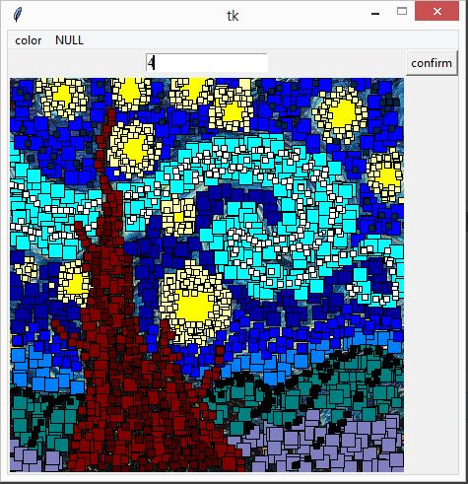
6. 모자이크( python )

